Slide 1
TASK
17级安卓课程项目
组 员： 林茂森 黄俊朗 陈冰佳

Slide 2
目录页
01
程序功能介绍
02
产品定位与竞争分析
03
产品内容设计
04
推广运营方案

Slide 3
01
程序功能介绍

Slide 4
程序功能
多人协作
项目发起人可发起项目， 并邀请组员一起进行协作
文件共享
项目会有一个共享文件池，用于上传，下载， 共享资源
01
04
任务管理
发起人可以为每个组员分配任务
投票决策
发起人可以发起一次投票，以进行某些决策或调查
02
05
日志记录
所有操作都会被记录在一个全员可见的日志钟
进度提醒
发起人分配的每个任务都会有时间限制
03
06

Slide 5
02
产品定位与竞争分析

Slide 6
产品定位
面向对象
主要是在校大学生
主要功能
优化小组的工作分配

Slide 7

竞争分析
市场上的三种产品对比
Open Hub
码云
teambition

Slide 8
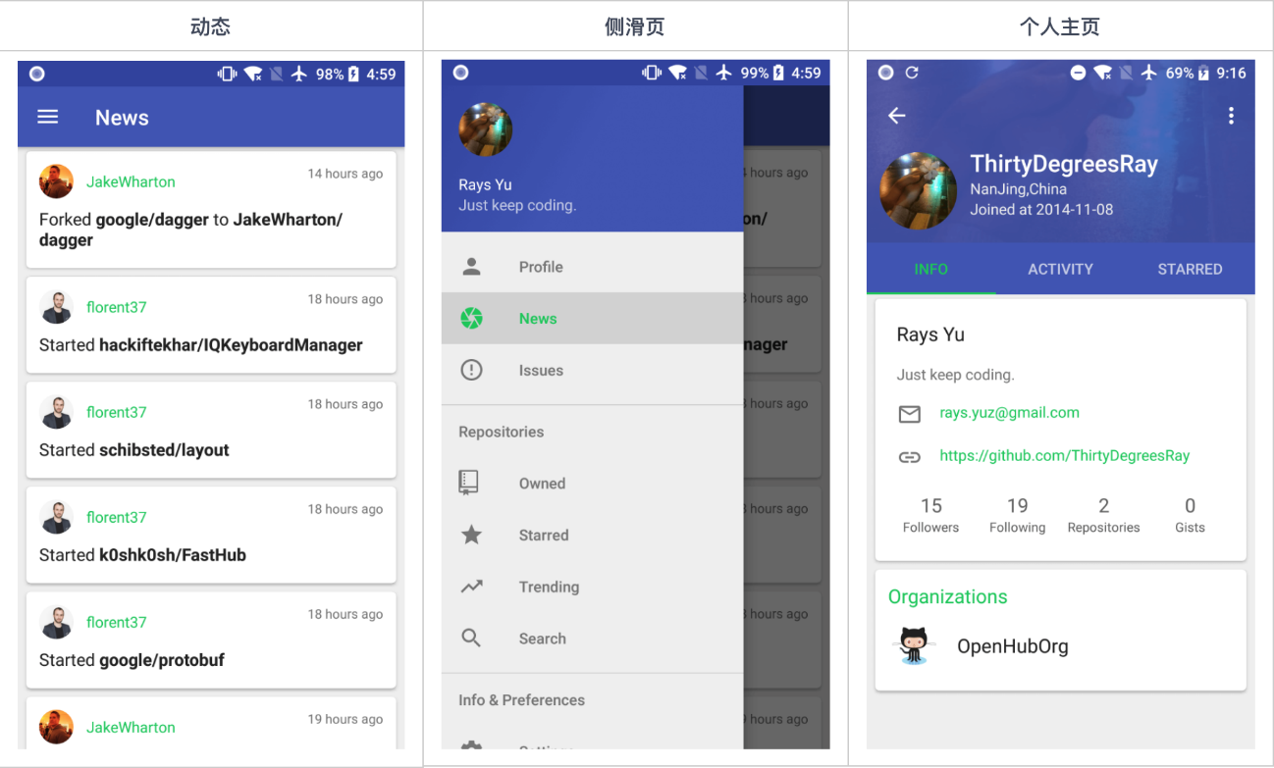
Open Hub主要功能
提交任务
日志记录
共享文件
Open Hub

Slide 9
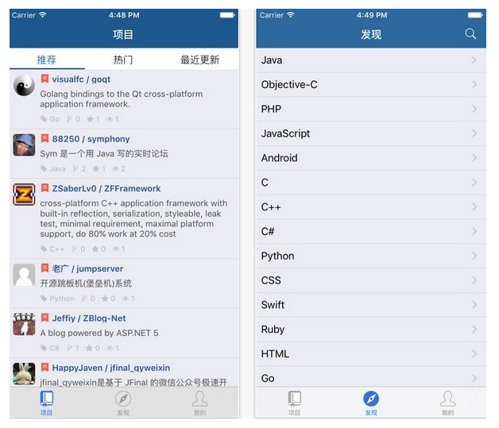
码云主要功能
提交任务
日志记录
共享文件
码云

Slide 10
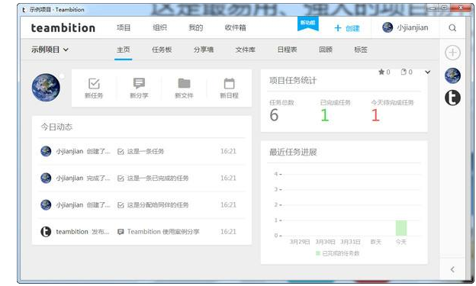
teambition主要功能
提交任务
日志记录
共享文件
teambition
任务分配
时间提醒

Slide 11
TASK
提交任务
日志记录
共享文件
TASK
任务分配
时间提醒
投票决策

Slide 12
03
产品内容设计

Slide 13
项目发起人分配任务，分配角色
团队成员提交任务，
推进进度
分配任务
任务提交
发起项目
开始任务
任务审阅
项目发起人发起项目，邀请组员组建团队
团队开始在规定时间内进行任务
特定人员进行任务成果审阅，测试， 并反馈意见等

Slide 14
所有文件对所有人可见
同个文件上传多次无法覆盖，而是保存成另外版本
文件下载
文件版本
文件删除
文件上传
只有有特定权限的人才可以对文件池进行删除操作
文件上传后推送通知

Slide 15
04
推广运营方案

Slide 16
推广计划
1
2
3
4
向周围朋友老师推广
进行测评
向本学院的组织比赛的部门和学委推广，收集反馈，及时修改更新APP
面向全体华师人
之后会尝试上线各大应用商店

Slide 17
谢谢

